Slide 1
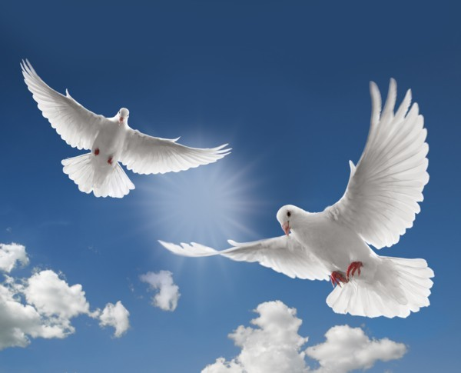
Международный день Мира
Выполнила: Мингалева Ирина Александровна
Воспитатель I КК

Slide 2
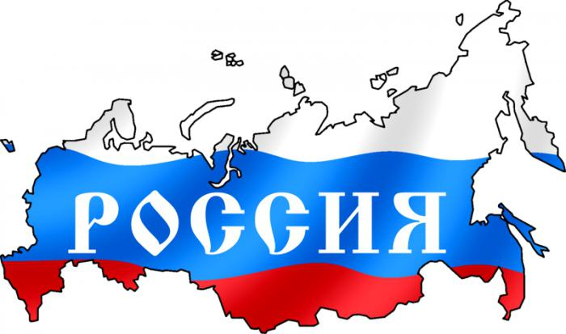
Самая большая страна в Мире

Slide 3
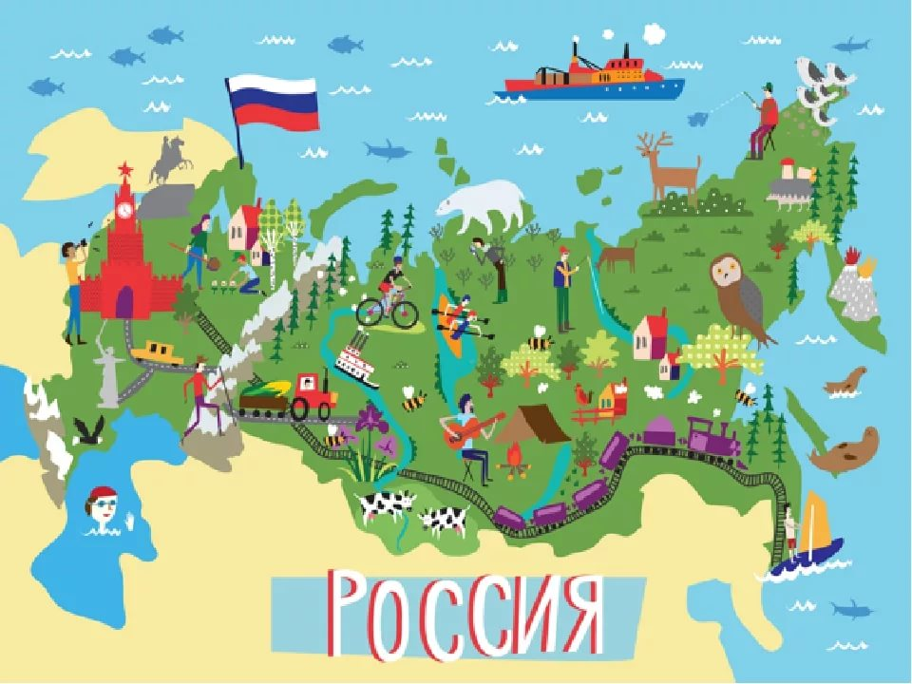

Slide 4
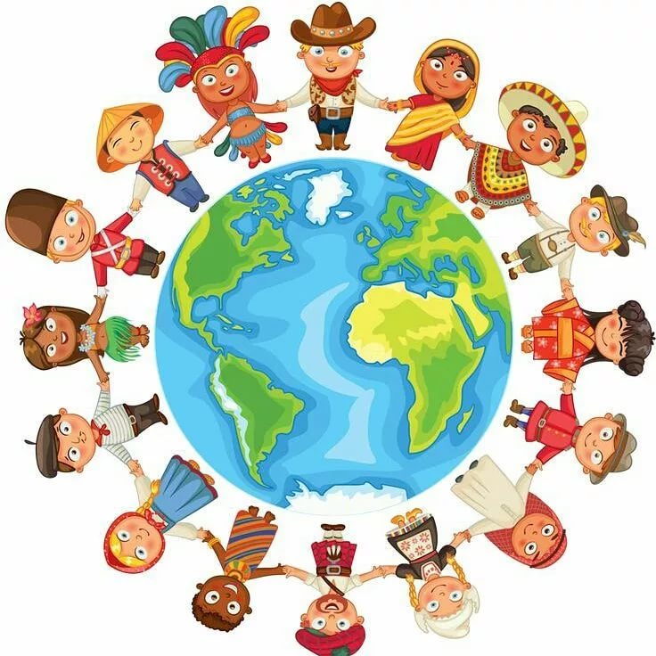
Мира и счастья между странами, внутри
всех стран, между
всеми людьми.

Slide 5
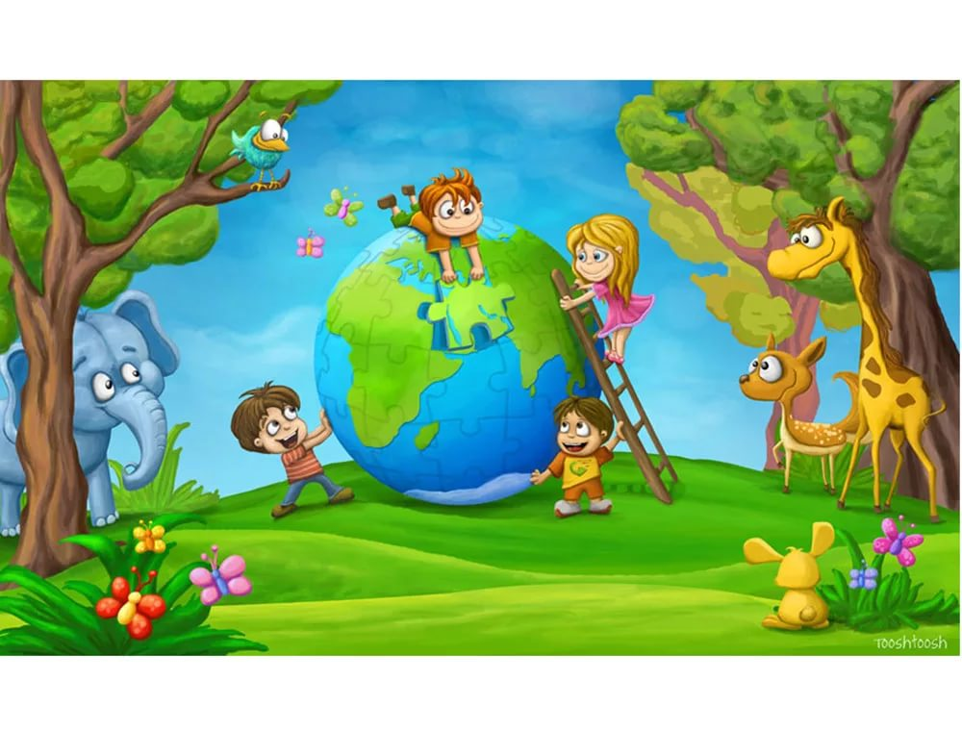
Мир – согласия и добра.
Вместе играем, дружим, поем.
Вместе за ручку рядом идем.

Slide 6
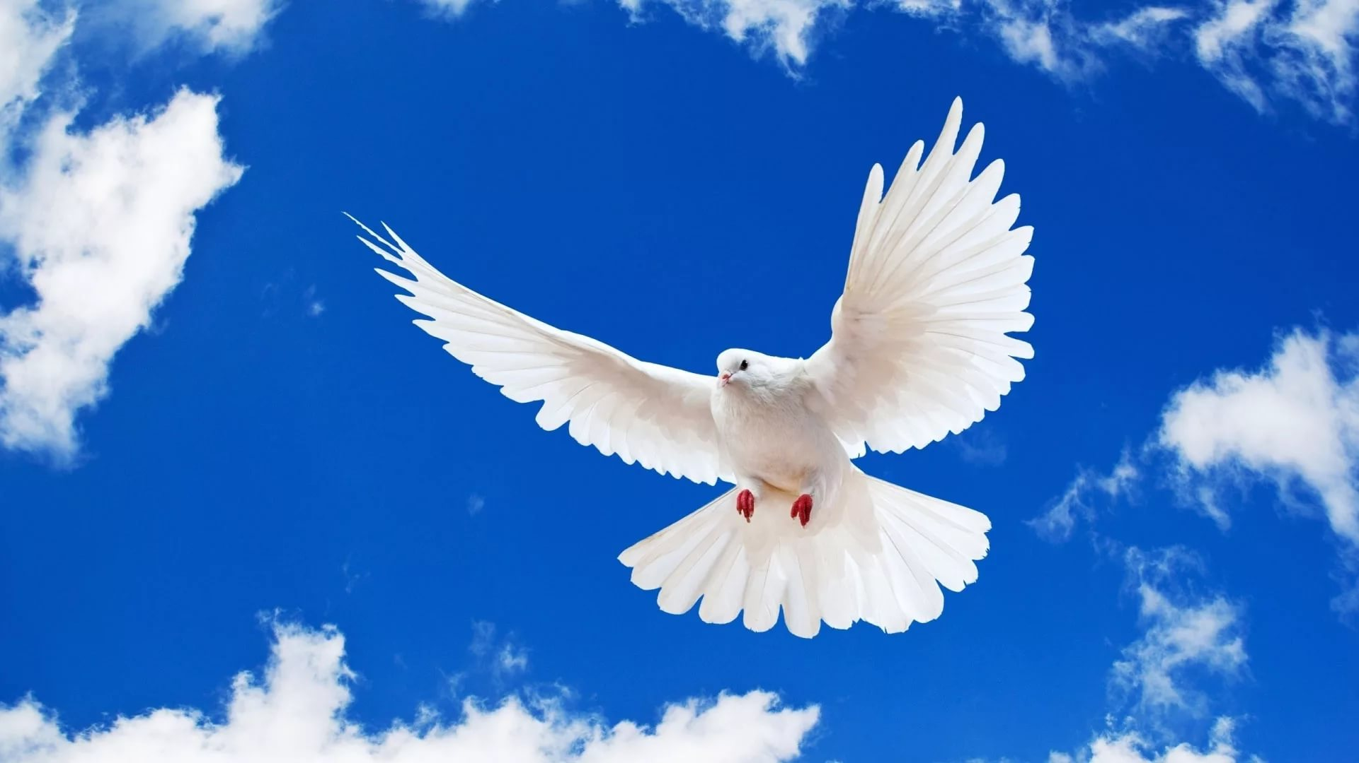
Голубь – символ мира на Земле

Slide 7
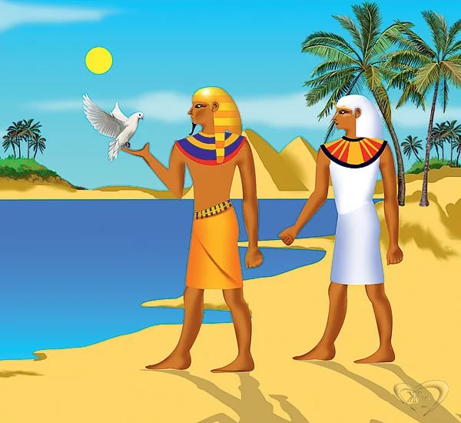
Еще в древности голубь считался символом плодородия, а в последствии и мира.
В странах Востока голуби были священными птицами и вестниками Богов.

Slide 8
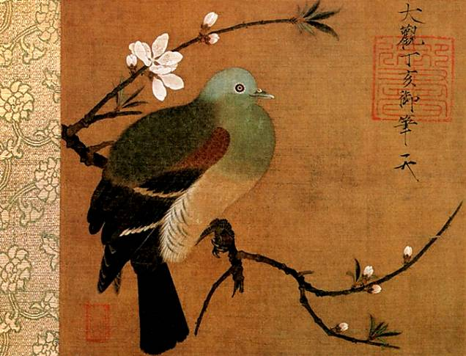
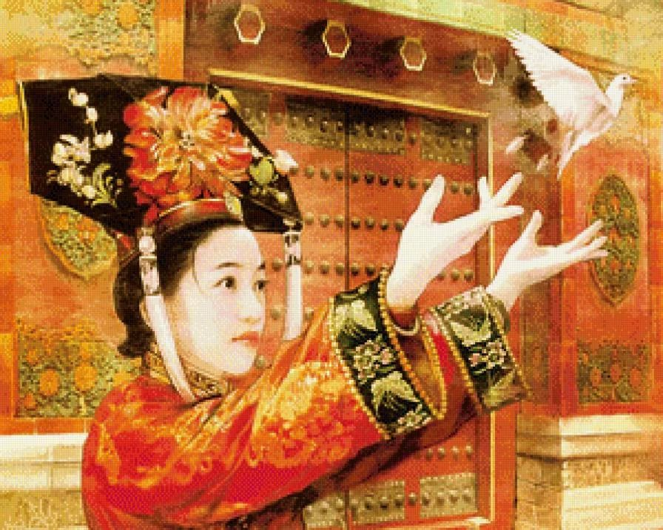
Древний Китай
Голубь - символ долголетия, порядка, почтения к родителям и символ Весны.

Slide 9
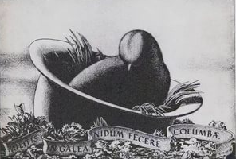
Древний Рим
Древнем Риме
символом мира
считалась
голубка, которая
свила себе
гнездо в
опрокинутом
шлеме Марса
(БОГА ВОЙНЫ),
и бог войны, чтобы
не разрушать её гнездо, отказался от очередного кровопролитного боя.

Slide 10
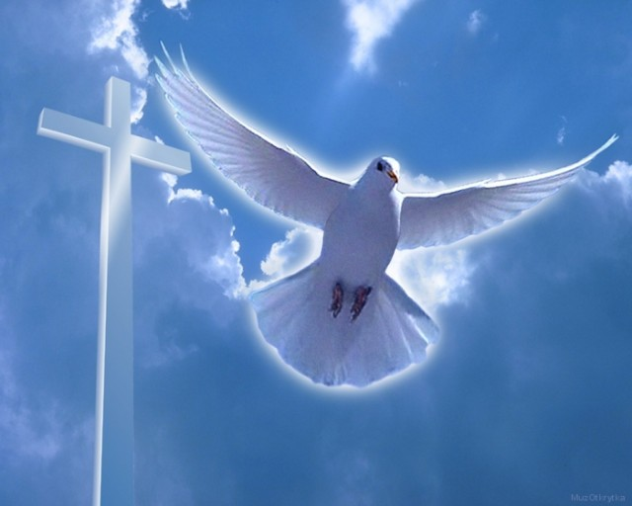
В христианстве
Голубь – символ Святого Духа (Ангела)
В библии говорится,
что голубка,
выпущенная
человеком,
принесла ему
оливковый лист, как символ примирения стихии.

Slide 11
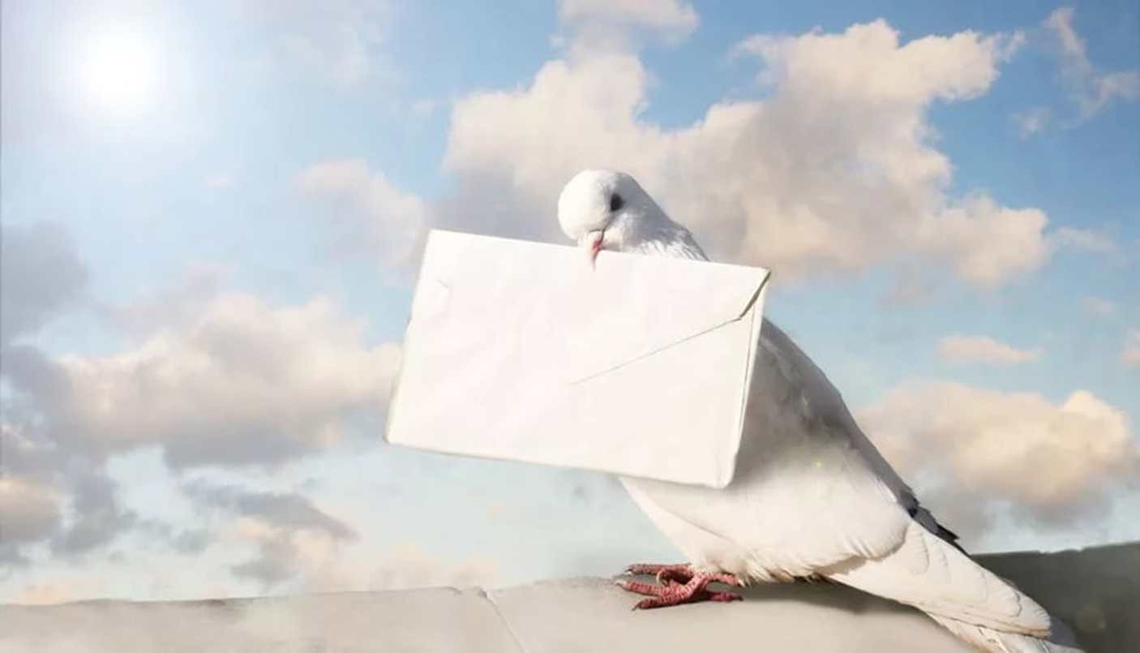
Голубиная почта
Удивительной способностью голубей возвращаться издалека домой, к родному гнезду, пользовались люди ещё в глубокой древности.

Slide 12
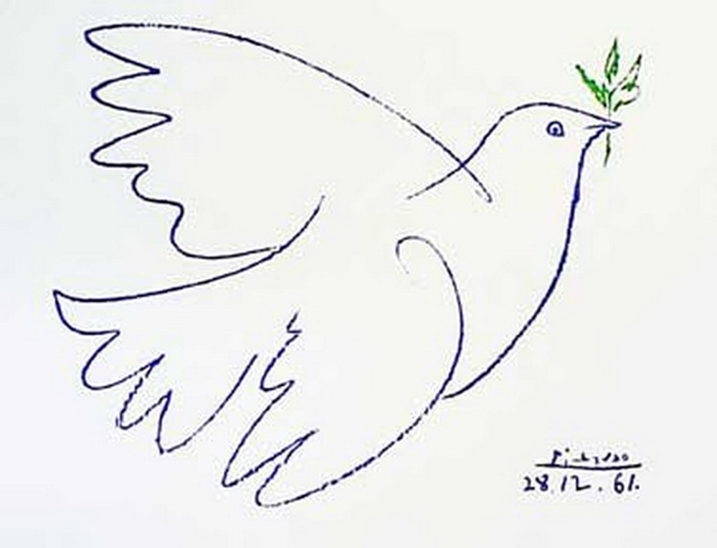
Голубь Пикассо
На эмблеме нарисован голубь несущая, несущий в клюве оливковую ветвь.

Slide 13
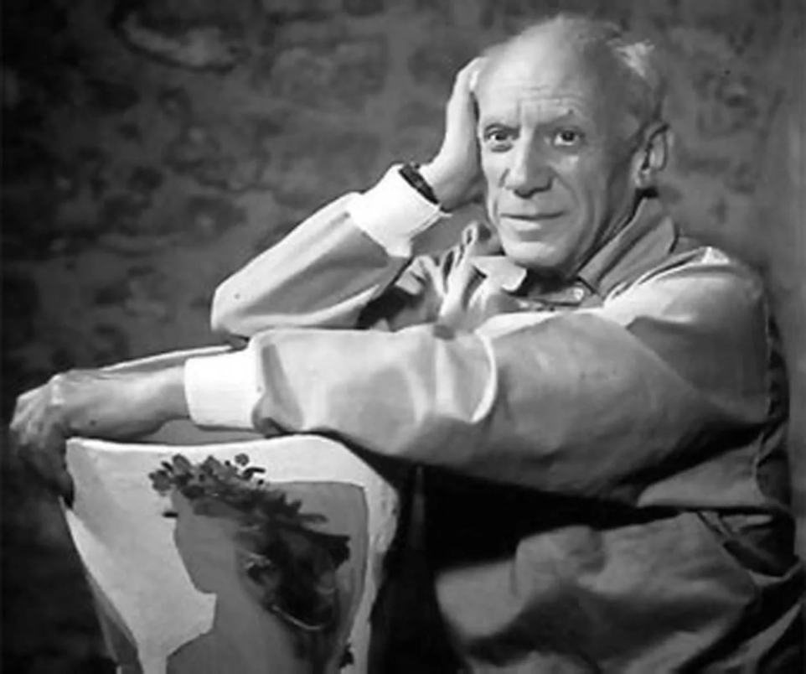
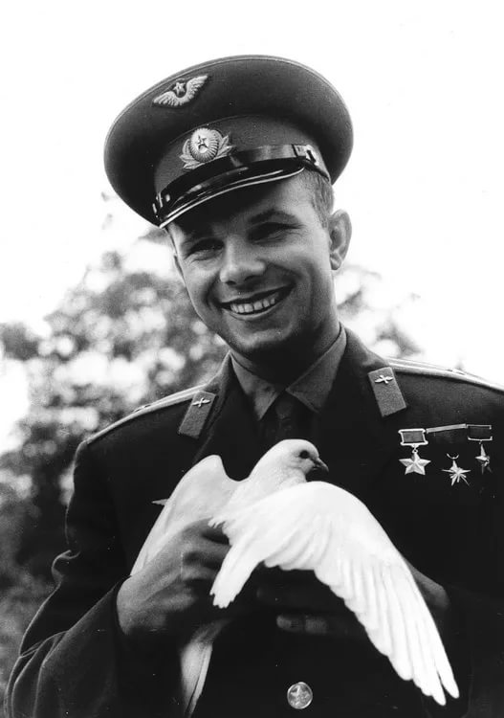
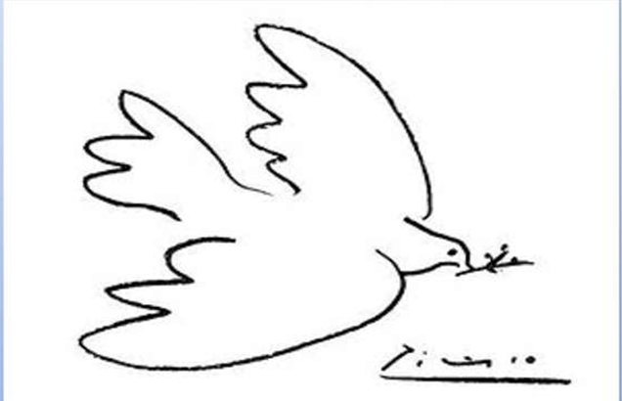
Пабло Руис Пикассо
Юрий Алексеевич Гагарин

Slide 14

Официальная эмблема России, посвященная Великой победе

Slide 15
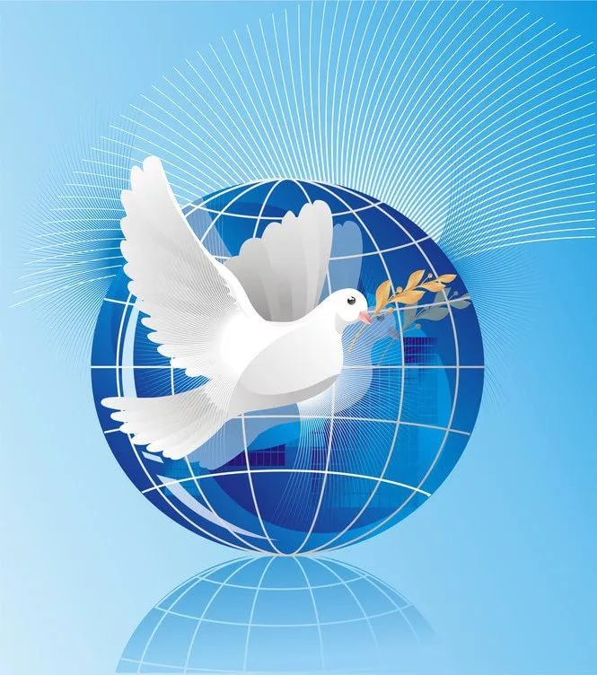
Голубь – олицетворяет МИР

Slide 17
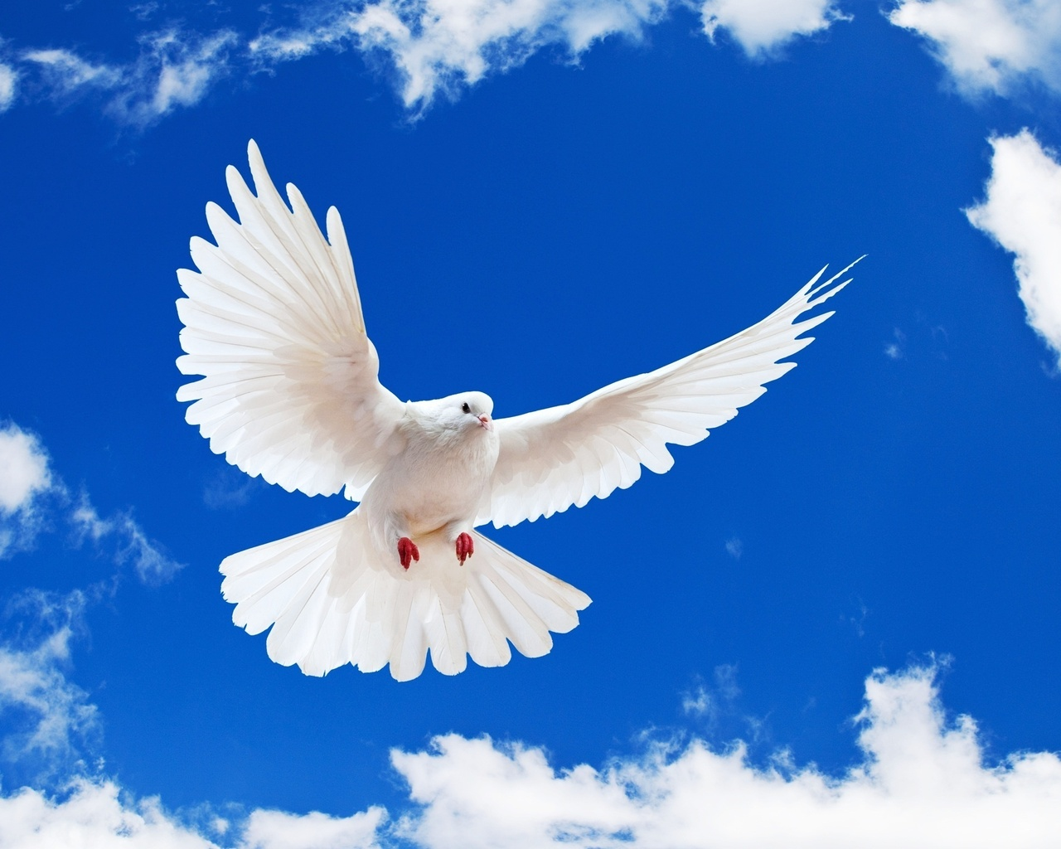
Спасибо за внимание !

